Slide 1
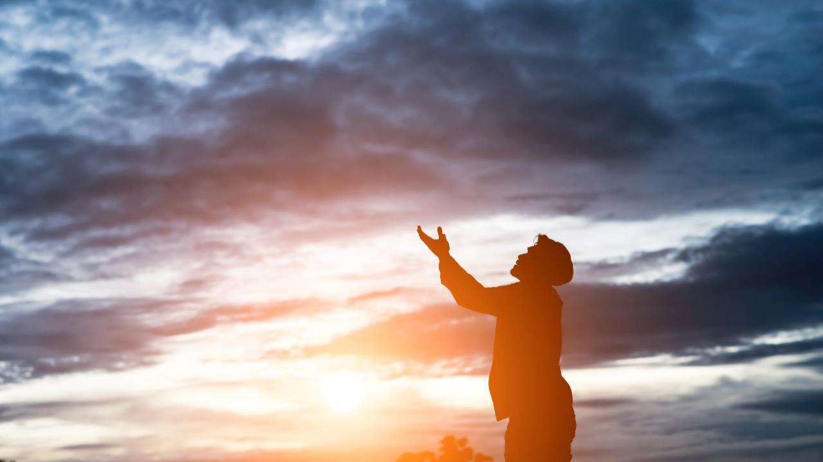
ESTUDIO 18
El don profético

Slide 2
¿Cuál es el futuro de la contabilidad? Muchas INCIERTAZAS, TENDENCIAS y POSIBILIDADES están saliendo a la luz a medida que avanza la TRANSFORMACIÓN DIGITAL.

Slide 3
¡Los expertos especulan, INTENTANDO "PROFETIZAR" lo que realmente sucederá! ¡Cómo los seres humanos sienten la NECESIDAD DE CONOCER EL FUTURO! ¡Quieren sentirse seguros!

Slide 4
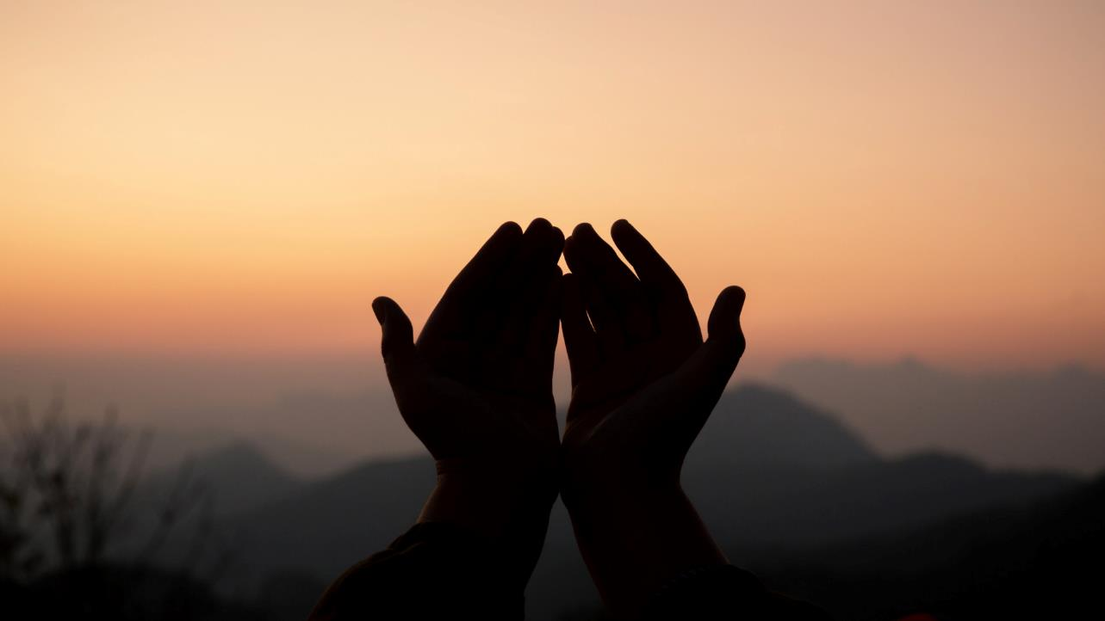
Dios proveyó lo que llamó el DON PROFÉTICO para mantener una nueva forma de comunicación INDIRECTA a través de hombres o mujeres, a quienes llamó PROFETAS O PROFETAS.

Slide 5
01. Dios no renunció al contacto con sus hijos después del pecado. ¿Qué garantía dio sobre una de las formas en que se comunicaría con los seres humanos? Am 3:7; Pv 29:18; Os 4:6

Slide 6
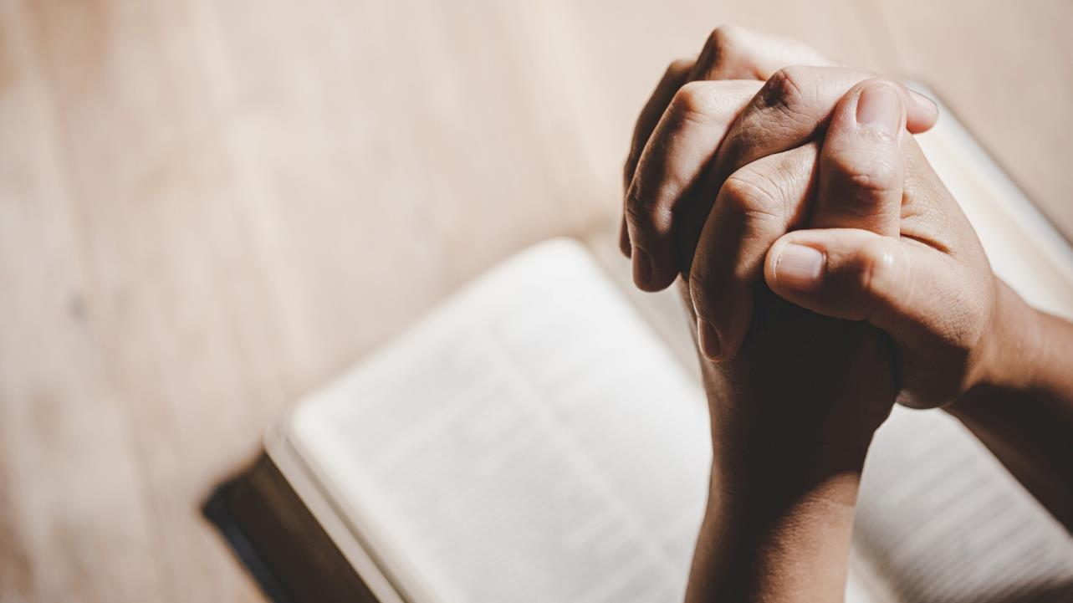
"Ciertamente el Señor Dios no hará nada sin antes REVELAR SU SECRETO a sus siervos los profetas".

Slide 7
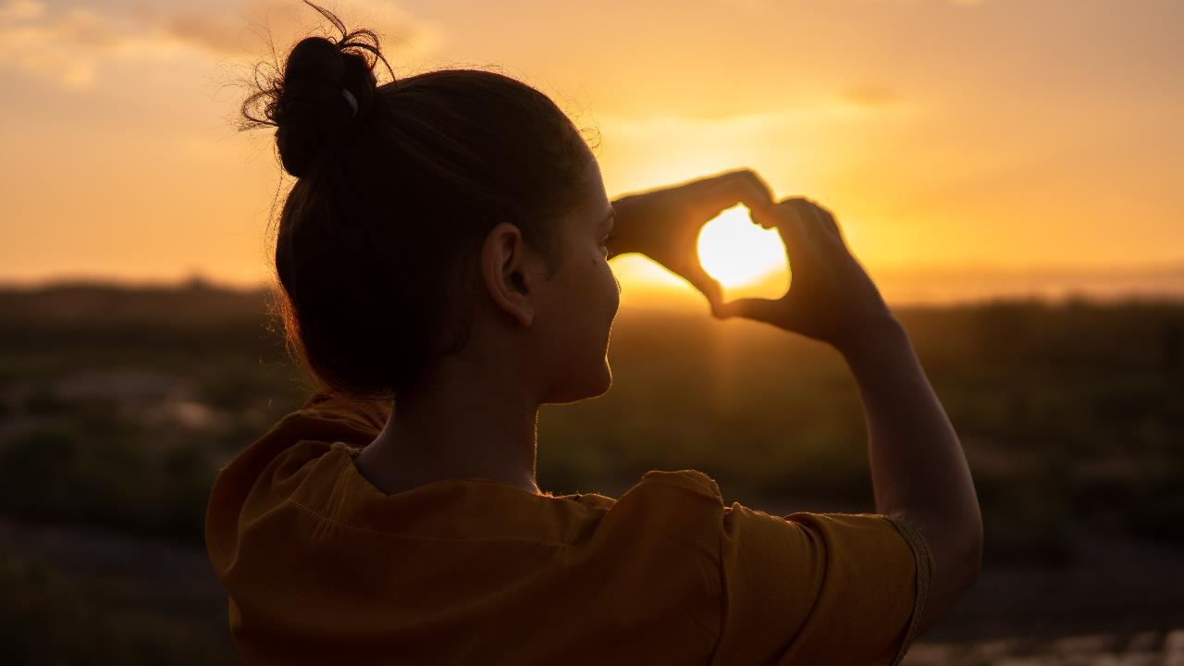
Si no hay profecía, el pueblo está CORRUPTO; pero quien guarda la ley está FELIZ.

Slide 8
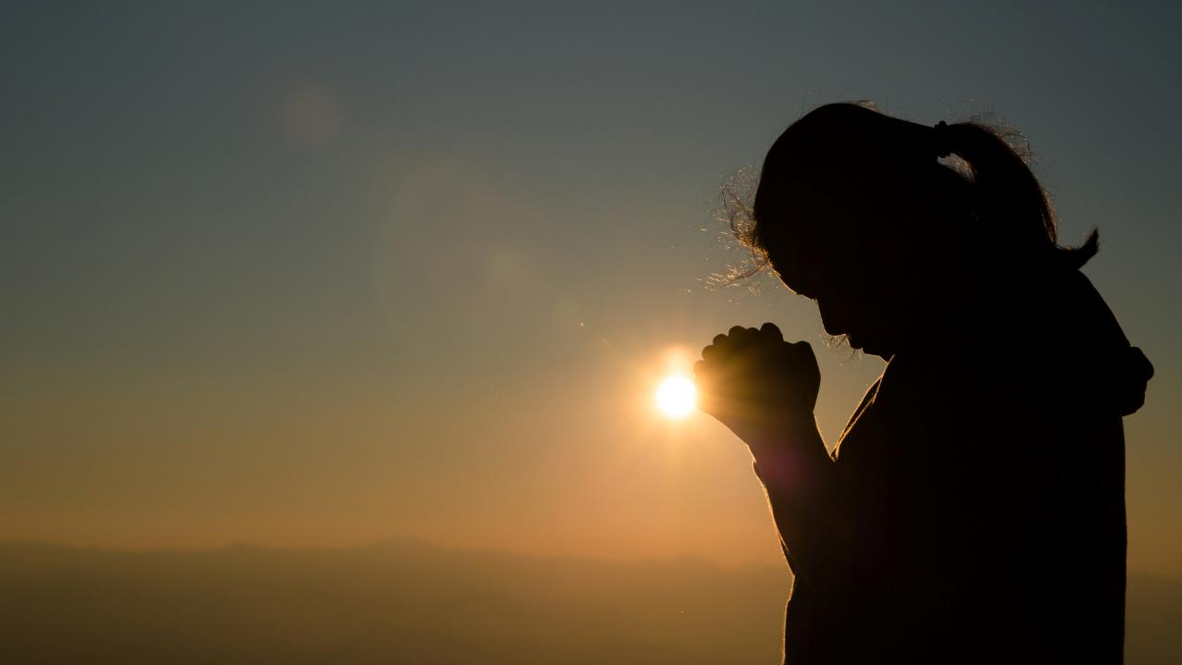
¡Qué importante es el don profético! Dios nos ADVIERTE AMOROSAMENTE, a través de sus profetas, lo que va a hacer, ¡dándonos una amplia SEGURIDAD!

Slide 9
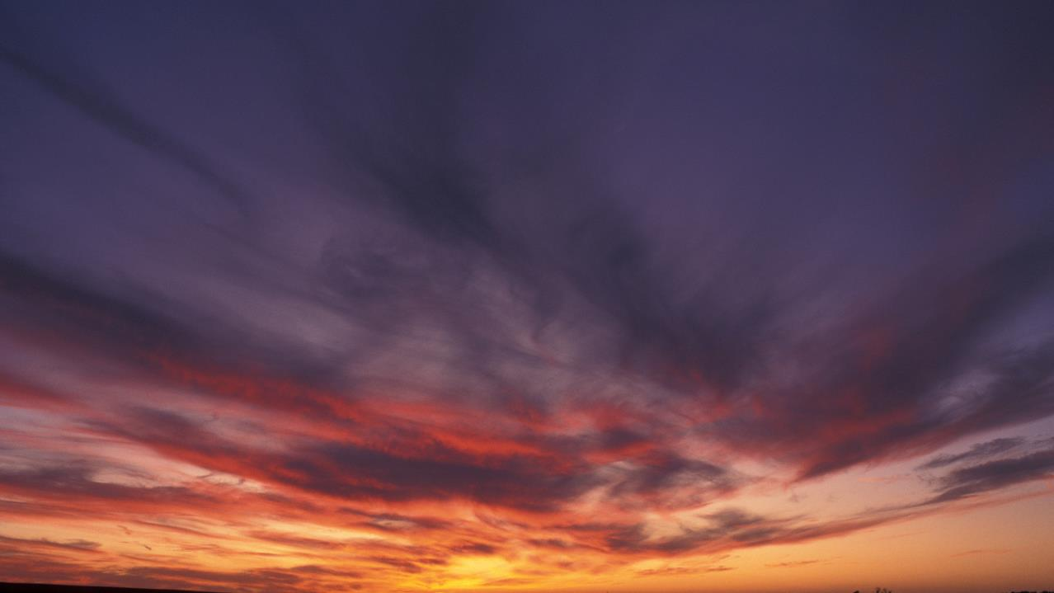
02. ¿Qué dijo Jesús sobre los intentos de subvertir el verdadero don profético al final de los tiempos? Mt 24:24

Slide 10
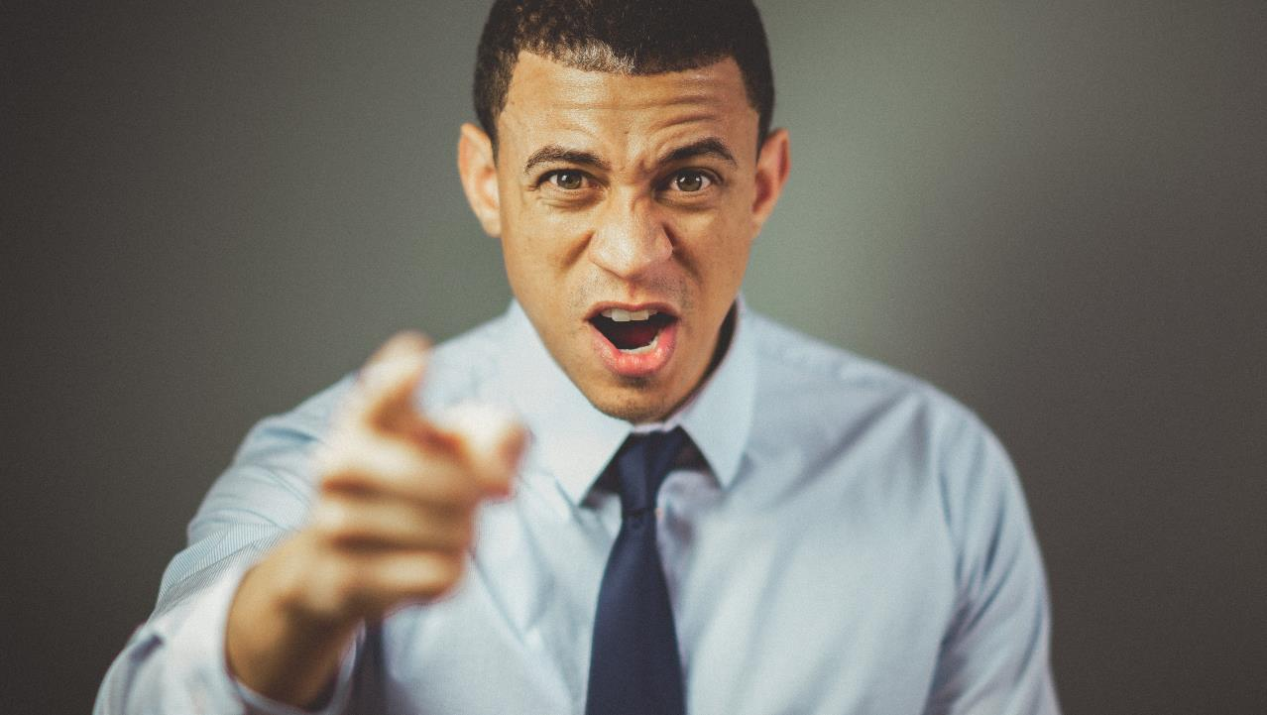
Porque surgirão FALSOS CRISTOS e FALSOS PROFETAS, operando grandes sinais e PRODÍGIOS, para enganar, se possível, os PRÓPRIOS ELEITOS.

Slide 11
03. Entonces, ¿cómo identificar el verdadero don profético? ¿A quién creer? I Jo 4:1-2; Mt 7:15; Jer 28:9; Is 8:20; Dn 10:8-10

Slide 12
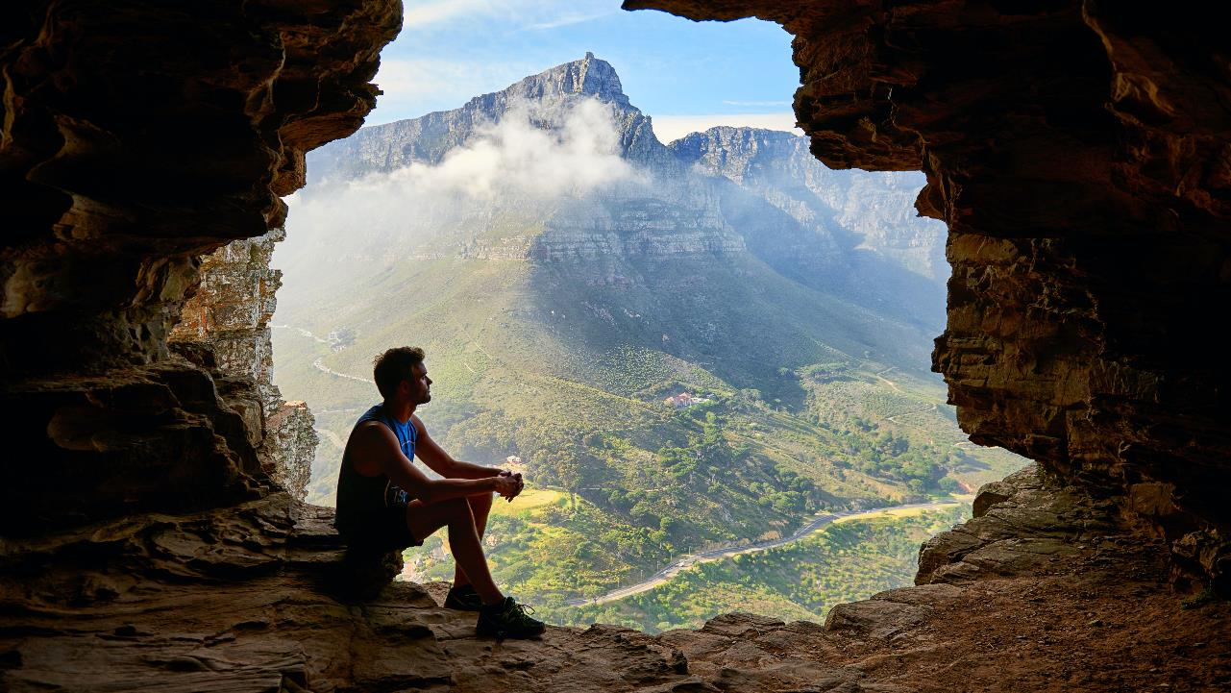
El profeta que profetiza la paz sólo será conocido como PROFETA ENVIADO POR EL SEÑOR cuando se cumpla su palabra.

Slide 13
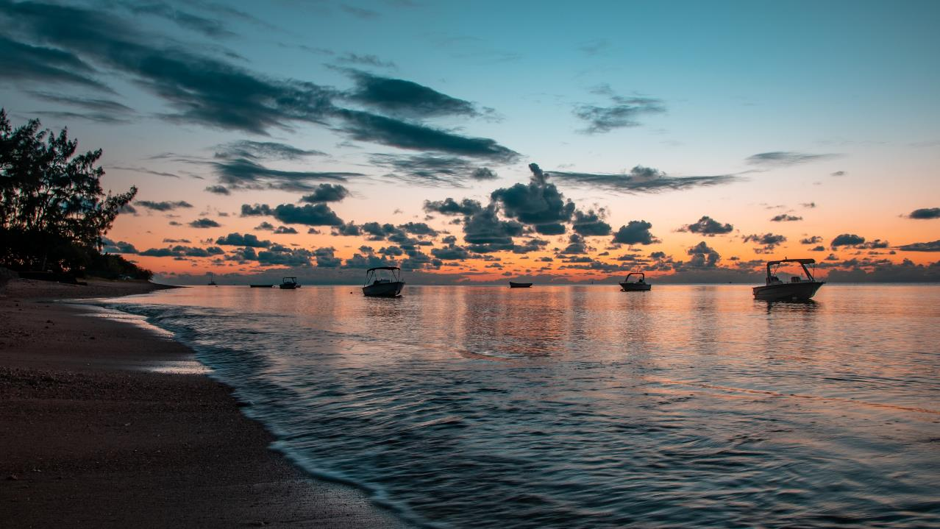
¡A la ley y al testimonio! Si no HABLAN CONFORME A ESTA PALABRA, nunca verán la luz de la MAÑANA.

Slide 14
En todas las épocas ha habido hombres y mujeres de RECONOCIDO DON PROFÉTICO recibido de Dios.

Slide 15
Por ejemplo, en el Antiguo Testamento, hombres como MOISÉS, JEREMÍAS E ISAÍAS, MUJERES LIRIÁN, HULDA Y DEBORAH.

Slide 16
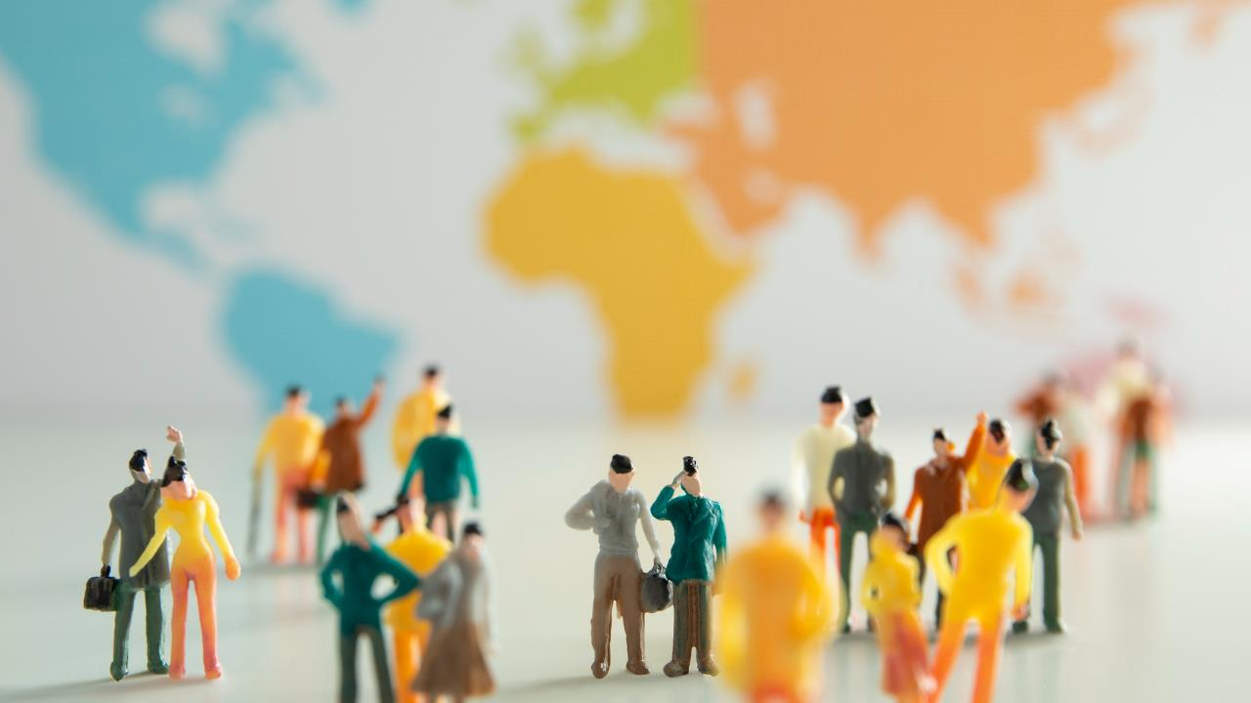
04 ¿Cuáles son las características del pueblo remanente de Dios en los últimos días antes del regreso de Jesús? Ap 12:17; 19:10

Slide 17
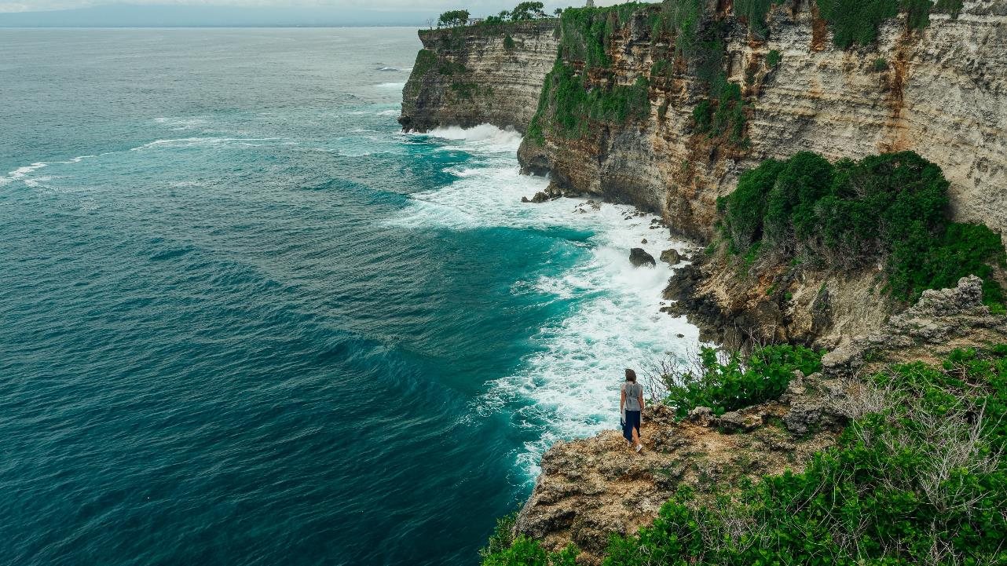
Me postré a sus pies para adorarle. Pero el ángel me dijo - ¡NO HAGAS ESO! Yo soy siervo de Dios, como tú y tus hermanos que guardan el TESTIMONIO DE JESÚS.

Slide 18
¡Adoren a Dios! Porque el testimonio de Jesús es el ESPÍRITU DE LA PROFECÍA.

Slide 19
Para una comprensión más clara de LA BIBLIA, se acepta que el don de profecía se manifestó en el ministerio de ELLEN G. WHITE como escritora inspirada por Dios.

Slide 20
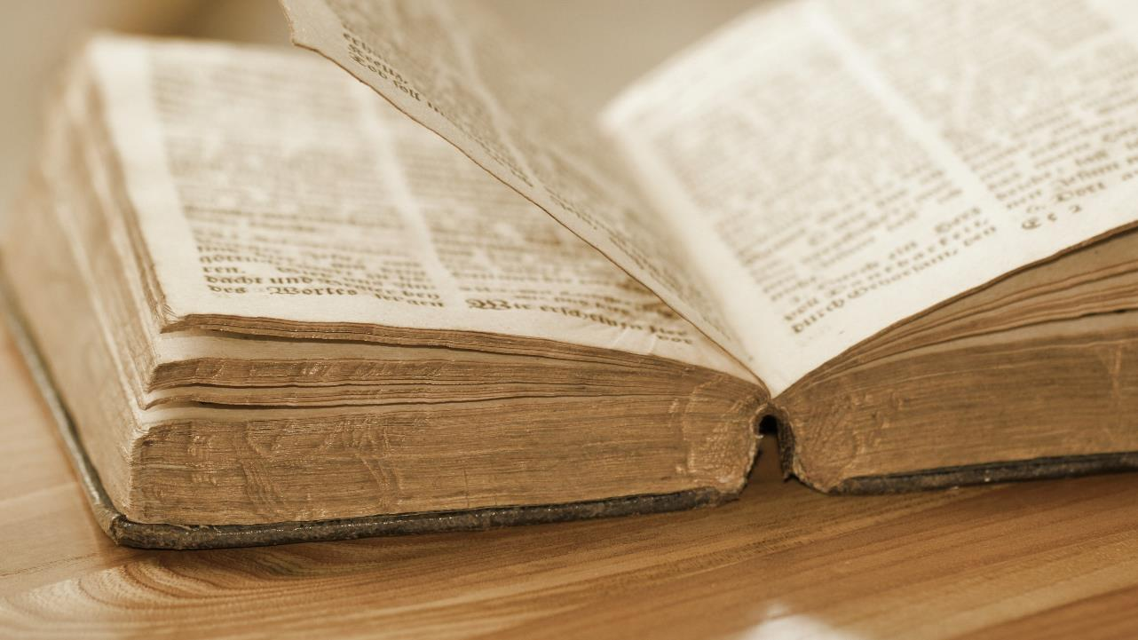
Fueron más de DOS MIL VISIONES y sueños y escribió más de 100.000 PÁGINAS en manuscrito. Actualmente es la cuarta escritora más traducida del mundo (126 IDIOMAS).

Slide 21
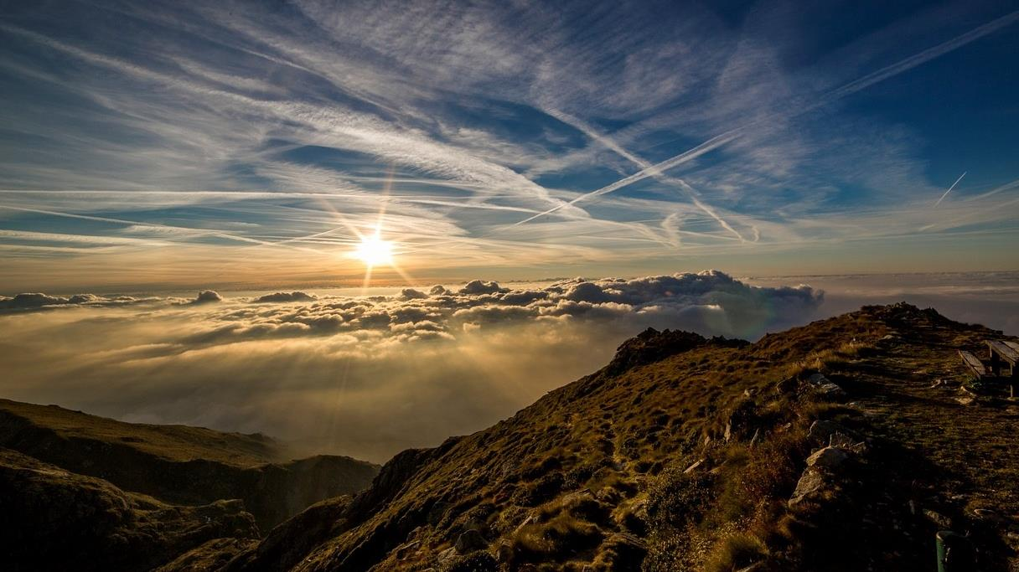
05. ¿Cuáles son los beneficios de creer en la auténtica palabra profética de Dios? II Pe 1:19-21

Slide 22
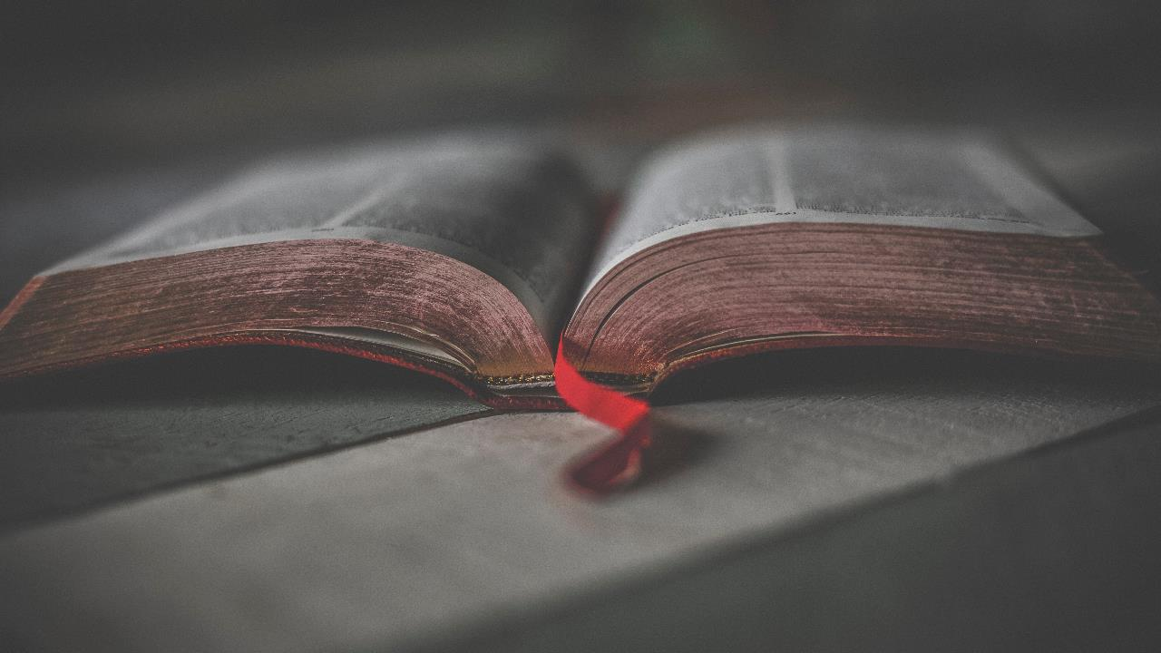
Así que tenemos la palabra profética aún más segura, y haces bien en prestarle ATENCIÓN, como una luz que brilla en un lugar oscuro, hasta que el DÍA SE ILUMINE y la estrella de la mañana se levante en tu CORAZÓN.

Slide 23
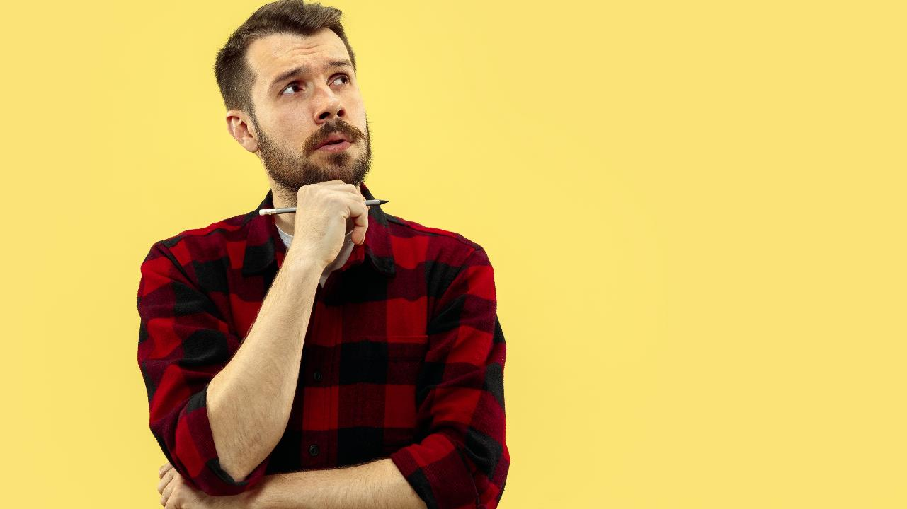
¿Cómo reaccionas cuando te das cuenta del CUIDADO QUE DIOS tiene de los seres humanos estableciendo canales de comunicación que nos PROTEGEN DEL ENGAÑO?

Slide 24
¿Te das cuenta de los beneficios de seguir estas DIRECTRICES PROFÉTICAS y quieres conocerlas mejor?

Slide 25
¿Te das cuenta de que puedes ser una ayuda importante para que otras personas conozcan la PALABRA PROFÉTICA?

Slide 26
¿Quieres seguir sólo SUS DIRECTRICES con todo tu corazón?

